Slide 1
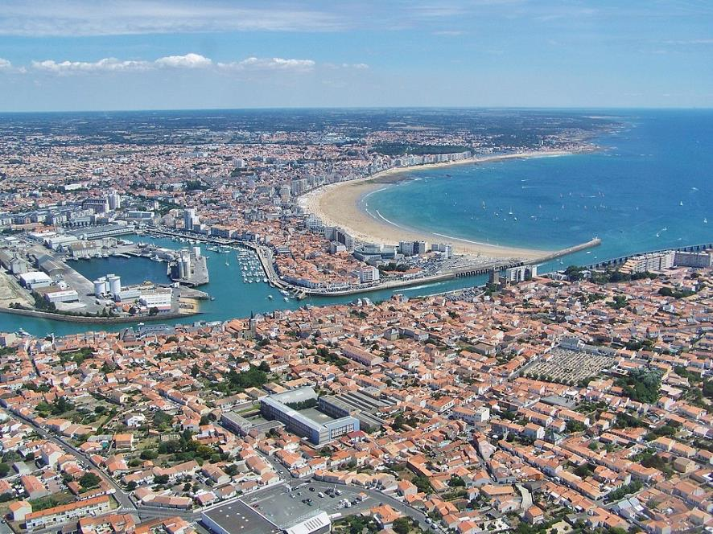
Les Sables d'Olonne, en Vendée
Vue aérienne des Sables d'Olonne, en Vendée, sur la côte atlantique française.

Slide 2
Les Sables-d’Olonne sont une commune nouvelle française, sous-préfecture du département de la Vendée dans la région des Pays-de-la-Loire.
La commune résulte de la fusion des communes de Château-d'Olonne, d’Olonne-sur-Mer et des Sables-d’Olonne le 1er janvier 2019, laquelle fait d’elle la deuxième commune la plus peuplée du département après La Roche-sur-Yon.
Elle offrait à la fin des années 2010, l'une des plus fortes attractivités touristiques parmi les villes française de mille à dix mille habitants selon une étude1.

Slide 3
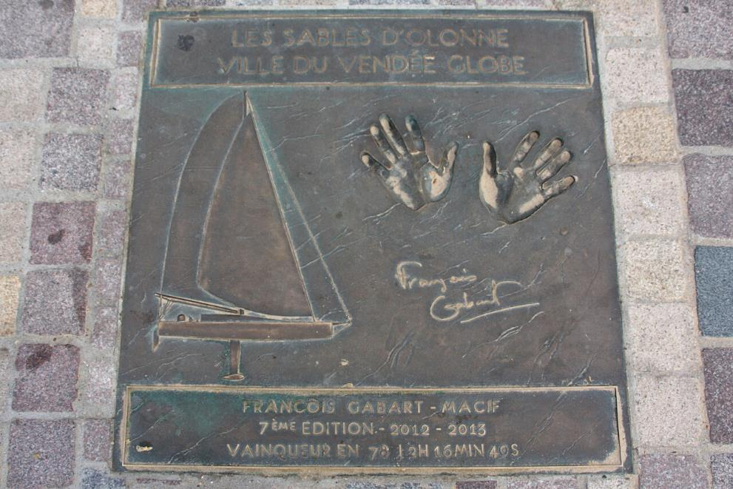
Plaque commémorative pour François Gabart, vainqueur du Vendée Globe 2012-2013, aux Sables-d'Olonne.

Slide 4
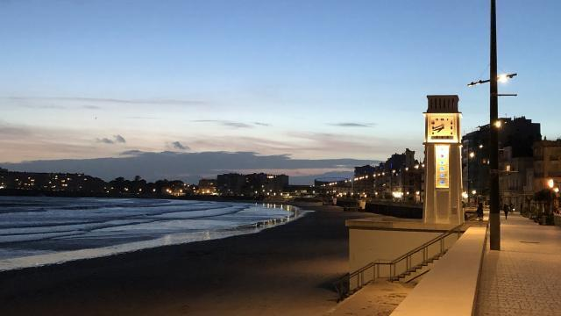
Remblai des Sables-d'Olonne de nuit.

Slide 5
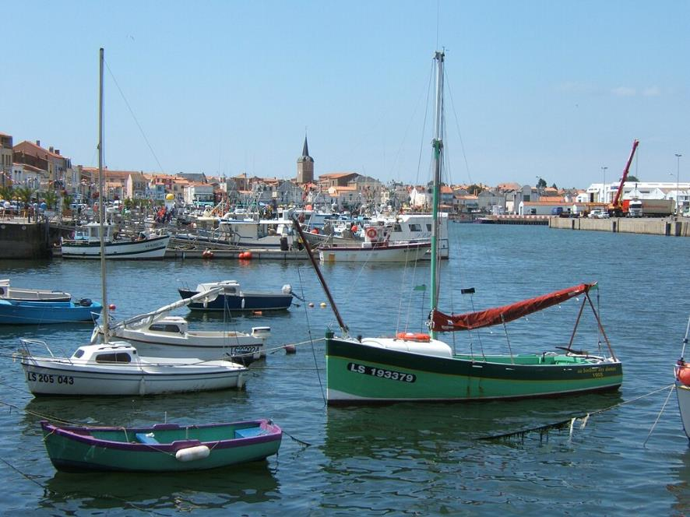
Le port de pêche des Sables-d'Olonne.

Slide 6
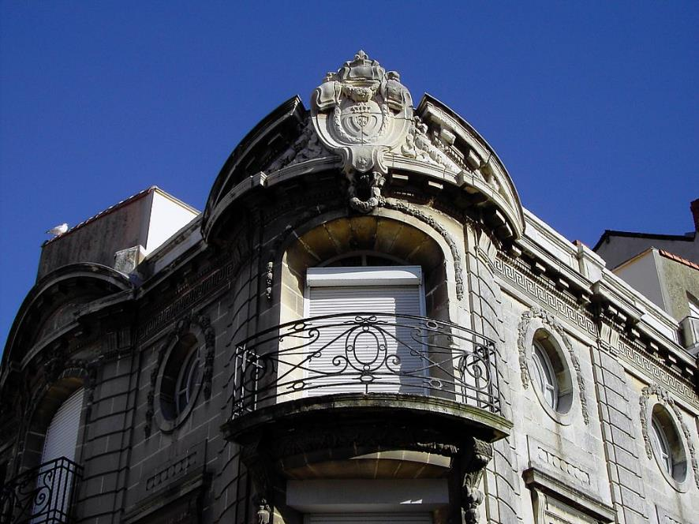
Détail architectural d'un immeuble.

Slide 7
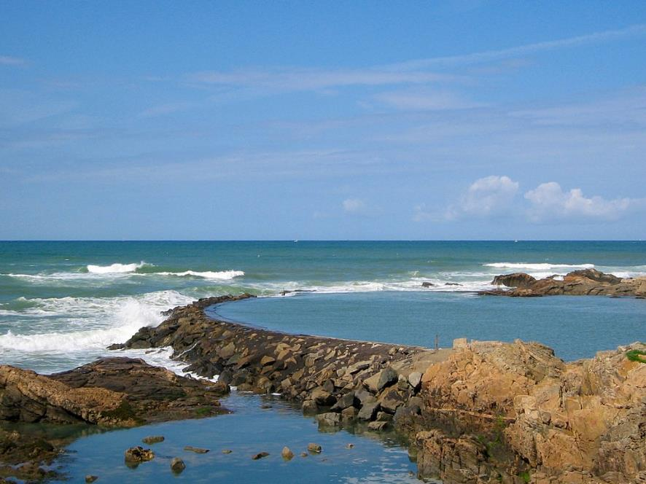
La piscine d'eau de mer Dombret, sur la côte sauvage de la Chaume.

Slide 8
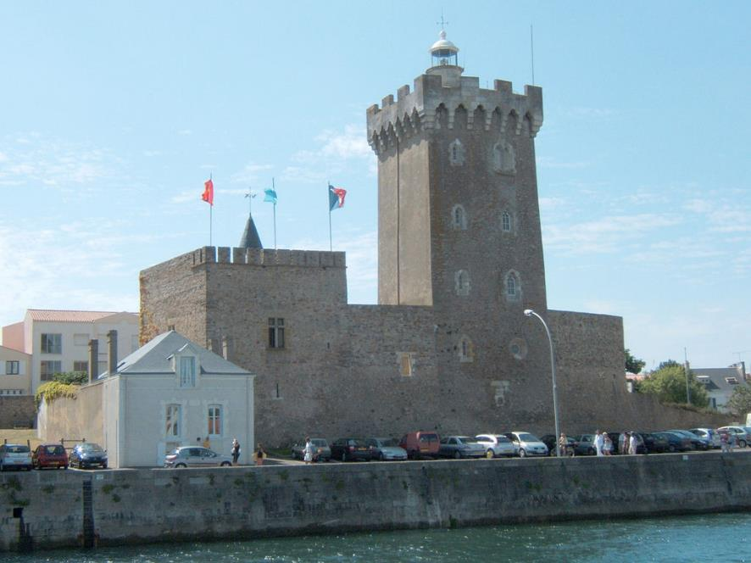
Le château Saint-Clair dans le quartier de La Chaume.

Slide 9
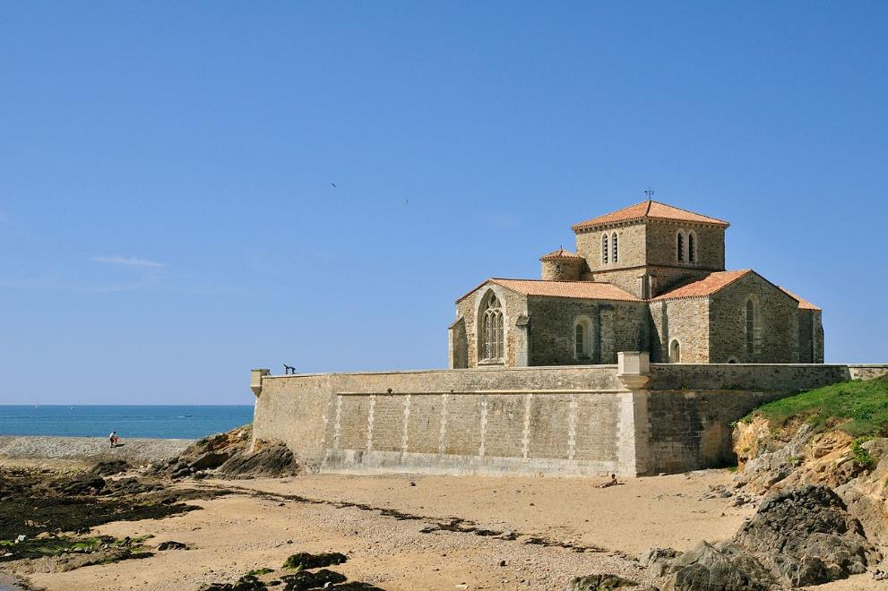
Le prieuré Saint-Nicolas.

Slide 10
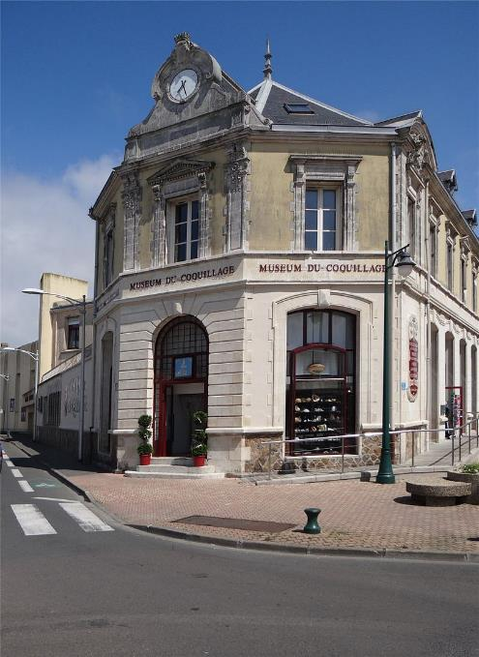
Le musée du Coquillage.

Slide 11
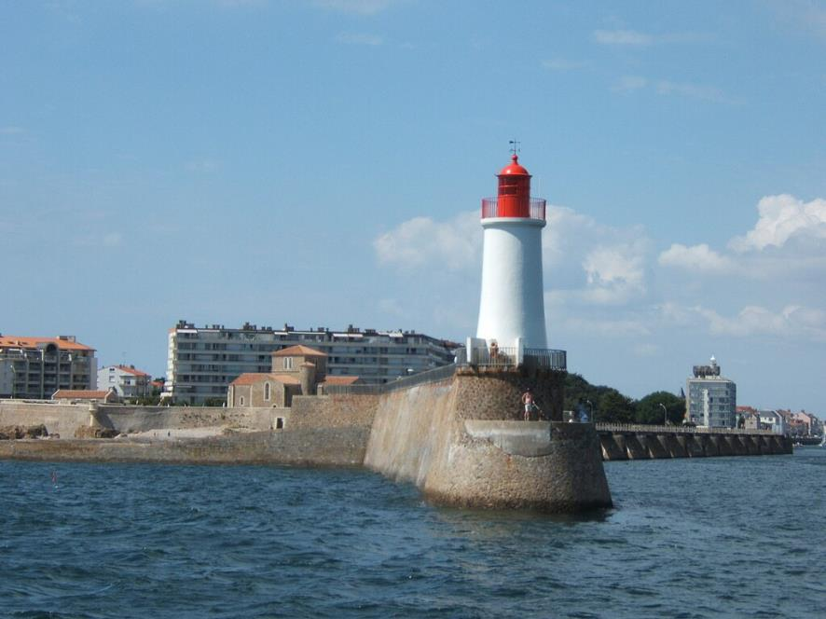
Le phare.

Slide 12
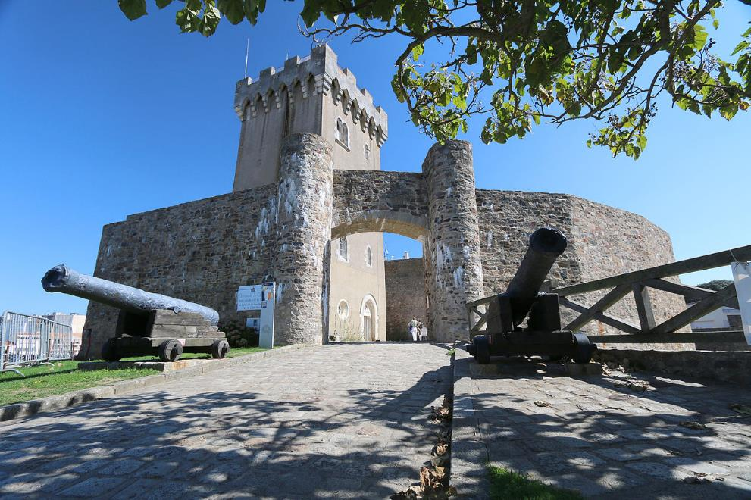
Le château Saint-Clair.

Slide 13
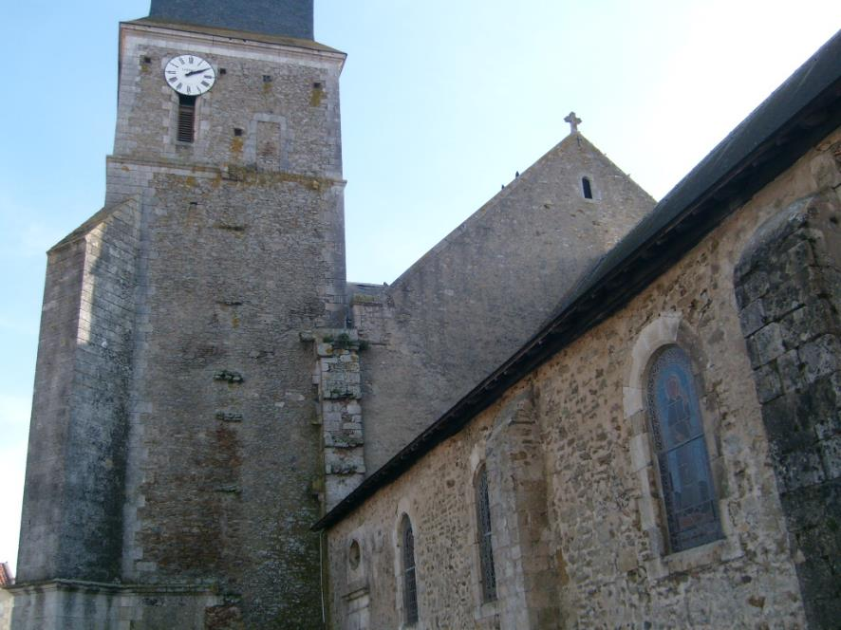
L'église Sainte-Marie et son clocher.

Slide 14
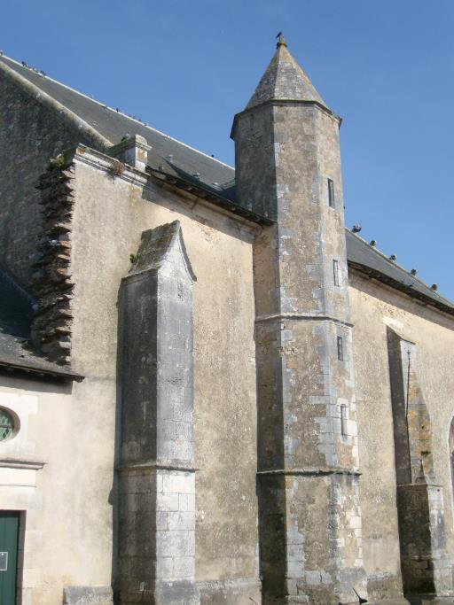
Le mur sud de l'église et la « tour des sarments ».

Slide 15

Grande verrière du chevet de l'église.

Slide 16
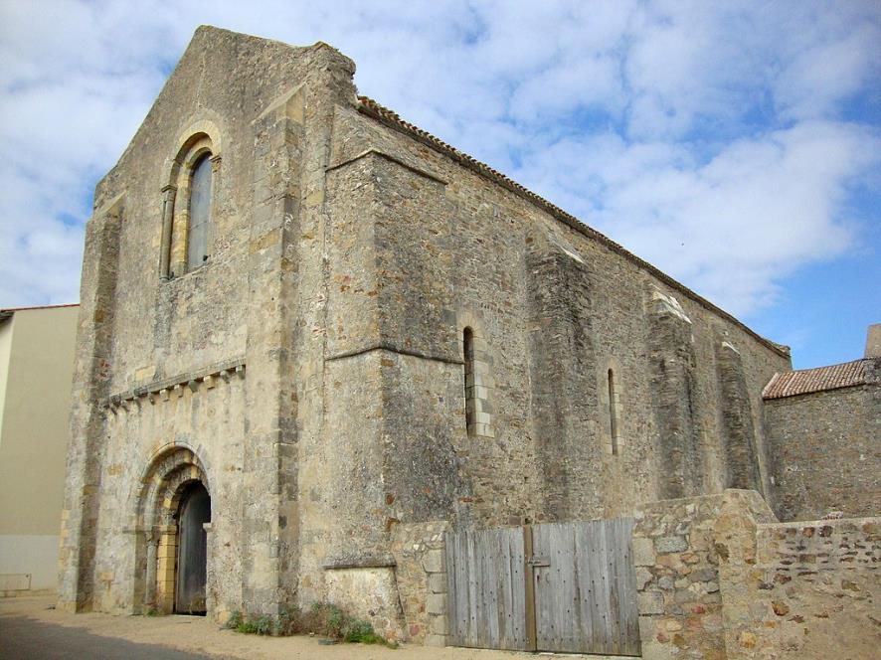
L'abbaye Saint-Jean d'Orbestier.

Slide 17
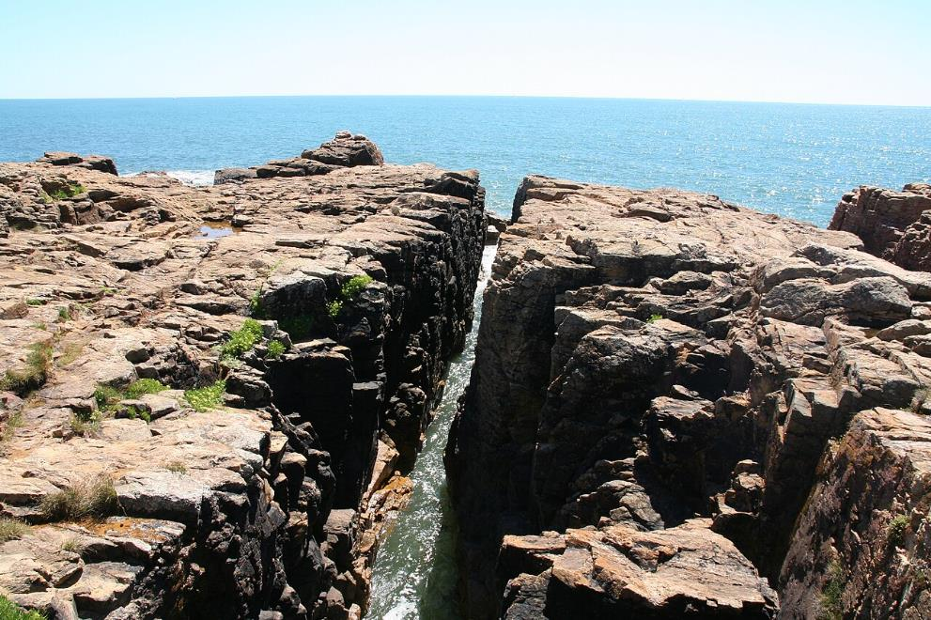
Le Puits d'Enfer (2012).

Slide 18
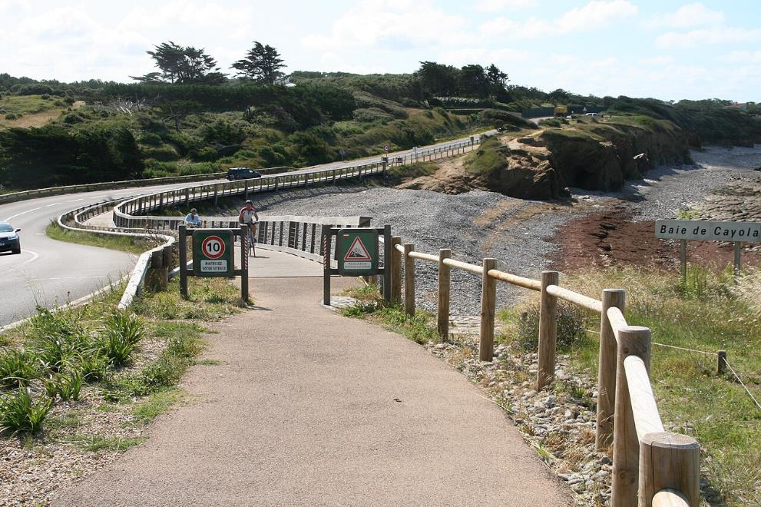
La Baie de Cayola (2012).

Slide 19
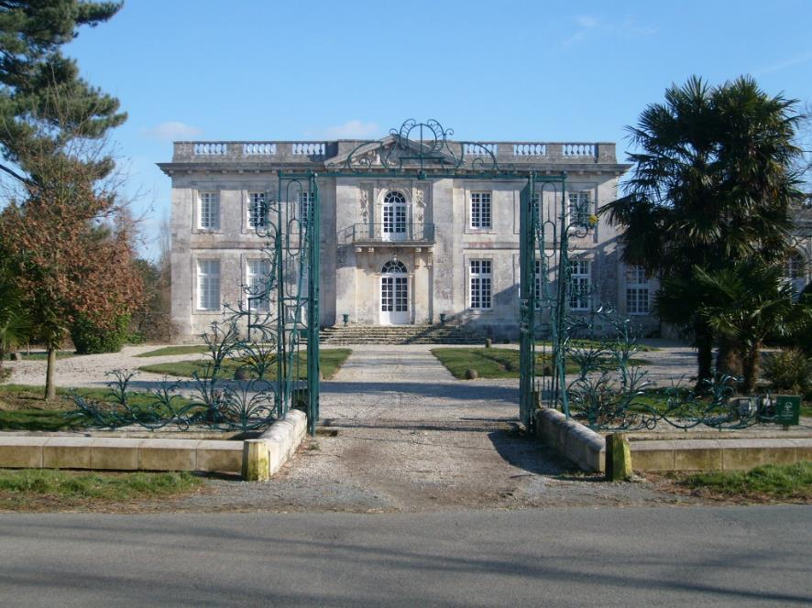
Entrée du château de Pierre-Levée.

Slide 20
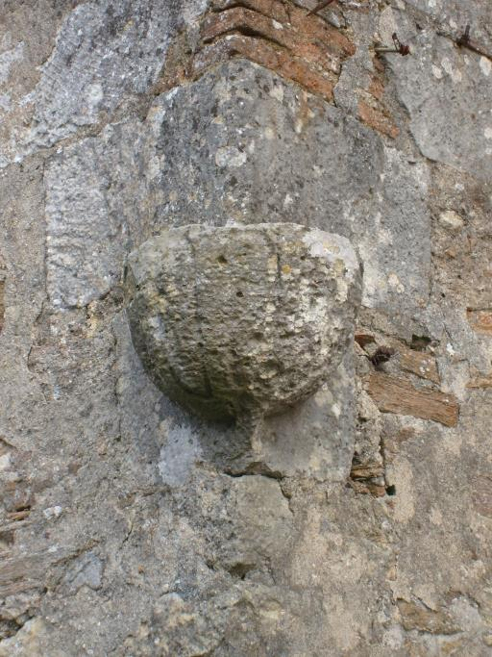
Coquille sculptée.

Slide 21
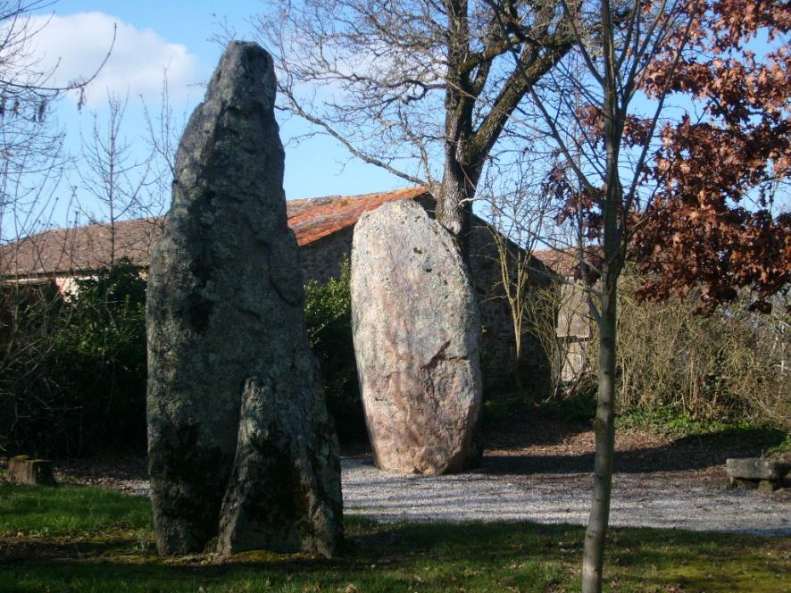
Menhirs jumeaux de Pierre-Levée.

Slide 22
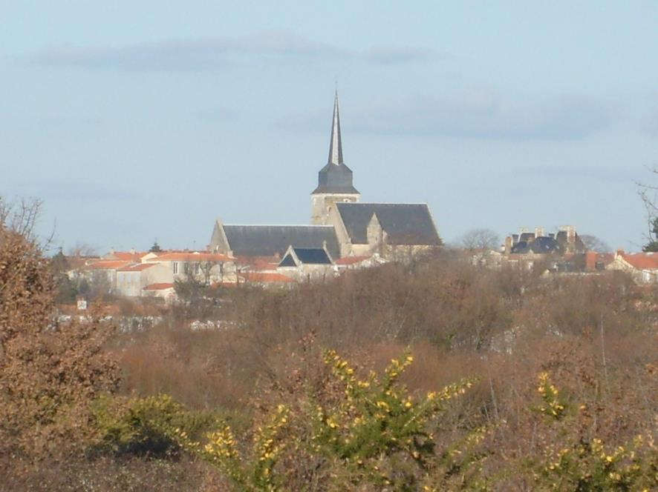
Vue du bourg d'Olonne-sur-mer (Vendée).

Slide 23
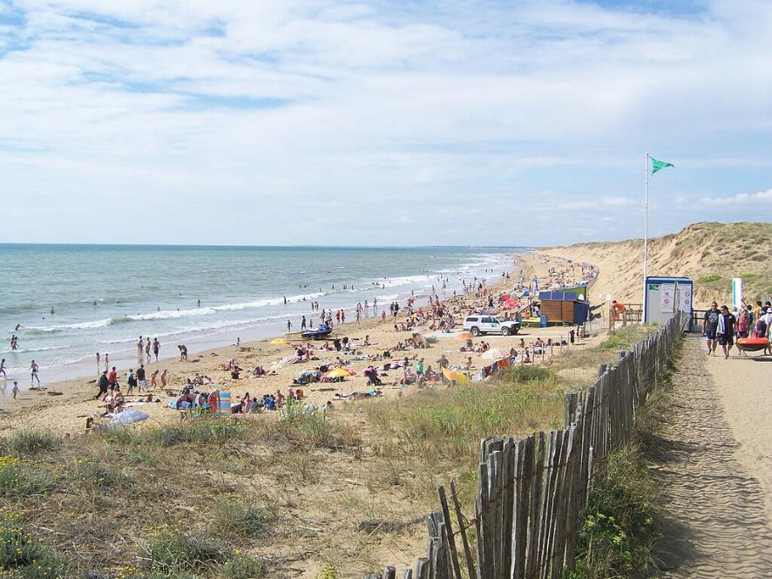
La plage de Sauveterre.

Slide 24
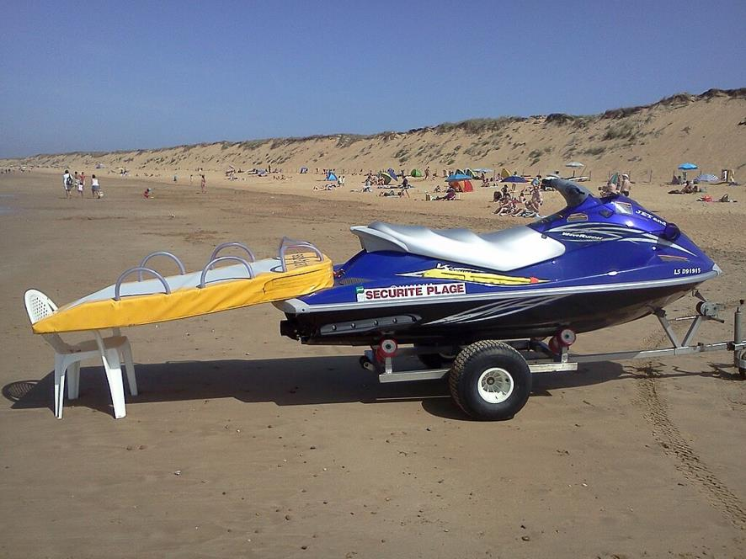
Bateau de sauvetage sur la plage de Sauveterre.

Slide 25
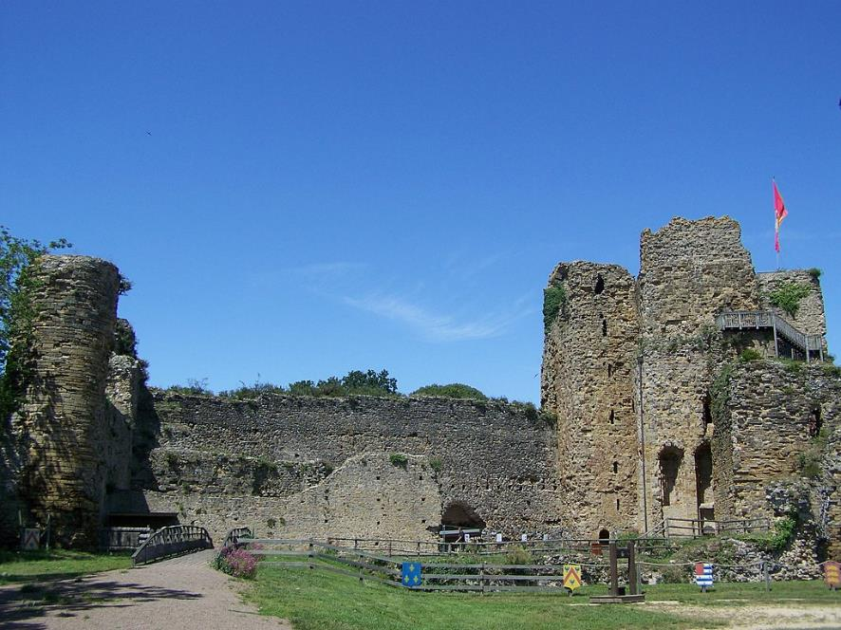
Château de Talmont Saint Hilaire.

Slide 26
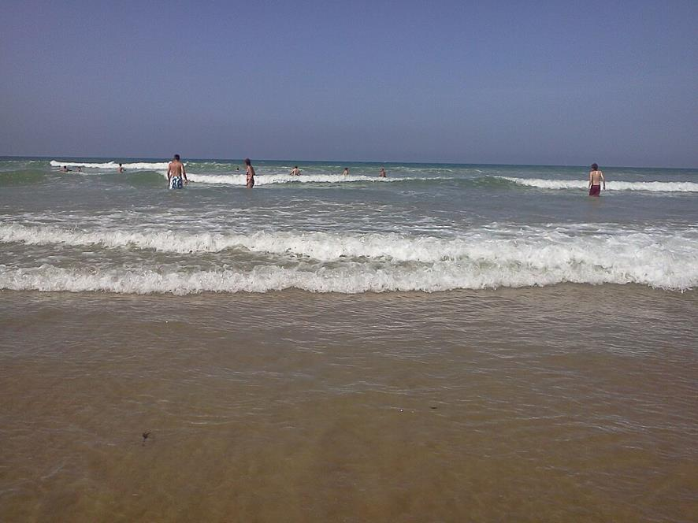
Une plage à Olonne-sur-Mer.

Slide 27
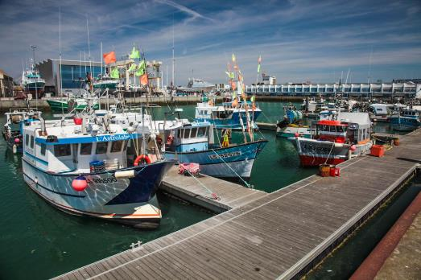
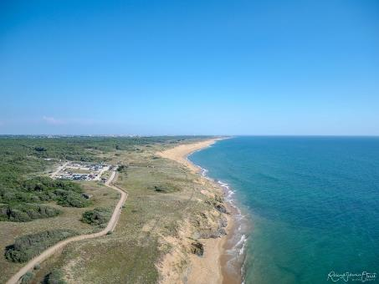

Slide 28
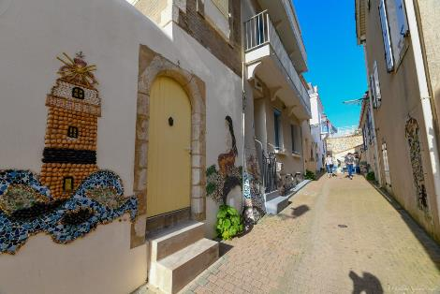
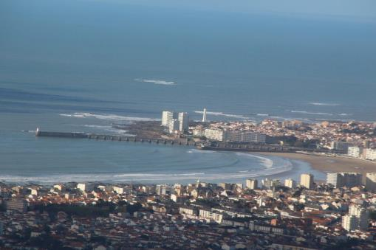

Slide 29
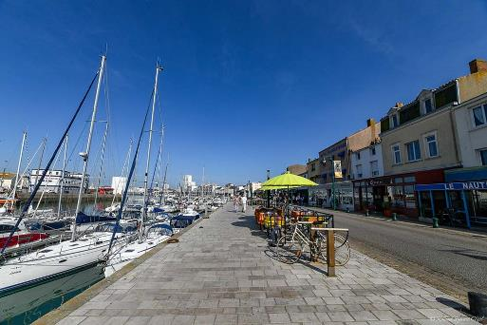
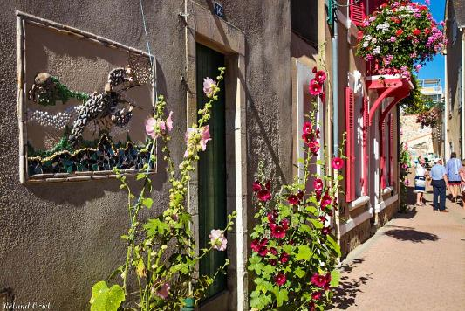

Slide 30
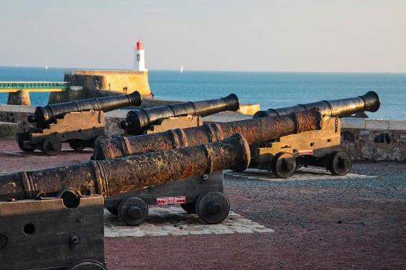
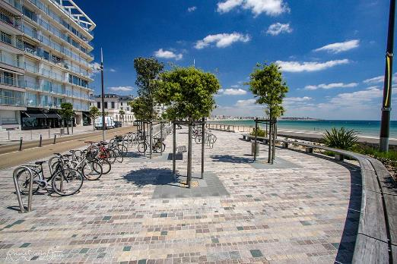

Slide 31
Lorient Vous A Présenté Les Sables –D’Olonne -Vendée
Sur Une Suggestion De JackDidier
Merci De Votre Visite
Les Images Et Le Son Du Net
Daniel

